Slide 1





Slide 2
Quem somos?
Michael Douglas Pacheco
Graduando em Ciência da Computação – UFOP
5º Período
Palloma Stéphanne Silva Brito
Graduando em Ciência da Computação – UFOP
2º Período
Wallace Júnio Silva de Brito
Graduando em Ciência da Computação – UFOP
6º Período

Slide 3
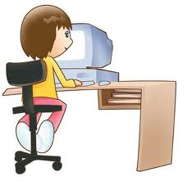
Experiências como ex-alunos
Participação no Projeto Programa Ação
Importância das competições
Como se preparar?

Slide 4
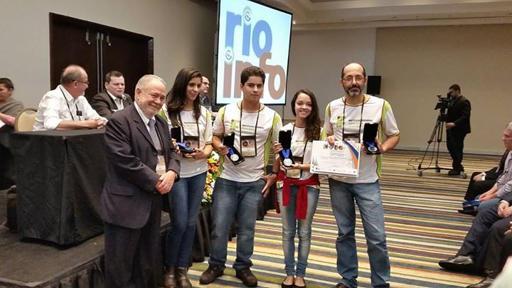
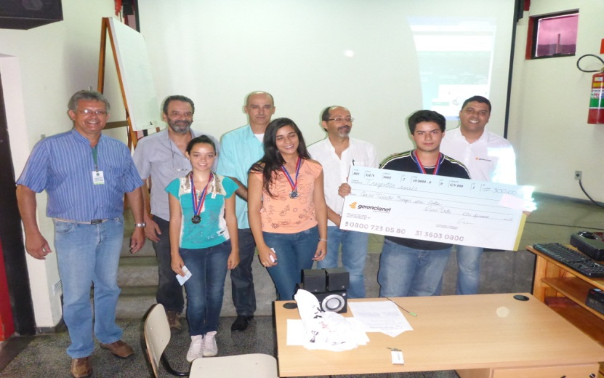
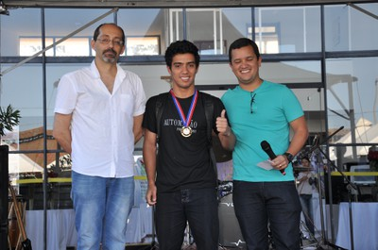
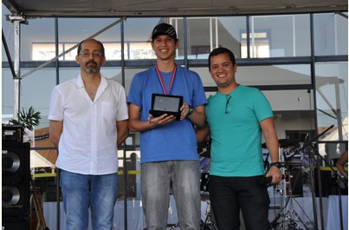
Premiações

Slide 5
Orientadores
Felipe Lopes Melo Faria
Mestre em Ciência da Computação pela Universidade Federal de Ouro Preto .
Reinaldo Silva Fortes
Mestre em Engenharia Eletrônica e Computação pelo Instituto Tecnológico de Aeronáutica - ITA

Slide 6


Programa Ação
Parceria entre DECOM/CODAAUT para ensino de programação e algoritmos avançados;
Objetivo: Capacitar alunos do ensino médio em habilidades de programação;
Métrica: Olimpíada Brasileira de Informática
Copa Rio Info de Algoritmos

Slide 7
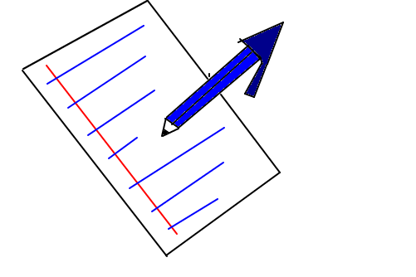
Metodologia
Uma sessão de treinamento semanal
Acompanhamento à distância
Encontros presenciais uma vez ao mês
Conteúdo Teórico
Exercícios.

Slide 8



Recursos
Linguagem de Programação C++
URI Online Judge
SPOJ
Aulas e exercícios: http://programaacao.net.br

Slide 9

Dúvidas?

